Slide 1

En översikt med huvudbudskap från ”de två mötena” som utgångspunkt
Dr. Nannan Lundin
Counsellor Science and Innovation and Head of Section
Section for Science and Innovation
Embassy of Beijing
Kinas miljöpolitik och utmaningar
Notes:
.

Slide 2

Kort intro om innovations- och forskningskontoren (1)
Övergivande mål, styrning och finansiering…
Bidrar till att stärka Sverige som ledande kunskapsnation med ett av världens främsta innovationssystem, genom långsiktigt och strategiskt främjandearbete…
Finansieras och styrs gemensamt av:
Näringsdepartementet (N)
Utbildningsdepartementet (U)
Miljödepartementet (M)
i nära samverkan med Utrikesdepartementet (UD)

Slide 3
Kort intro om innovations- och forskningskontoren (2)
5 verksamhetens mål …
Stärkta och fler strategiska samarbeten för svenska innovations-, forsknings- och högre utbildningsaktörer.
Ökad kunskap hos aktörer i Sverige om förutsättningar, trender och villkor i respektive land.
Ökat intresse för Sverige som kunskapsnationen.
Stärkta och fler utländska investeringar i forskning och innovation i Sverige.
Ökat inflöde av humankapital, kompetens och talanger.

Slide 4

Kort intro om innovations- och forskningskontoren (3)
Team China …
Vi är fyra medarbetare med policyrelevanta och praktiska erfarenheter inom:
Forsknings- och innovationspolitik
Grön omställning och konkurrenskraft
Teknisk bakgrund inom datateknik och AI
Miljö- och klimatpolitik
Arbetsspråk på kontoret: svenska, kinesiska och engelska.
https://sweden-science-innovation.blog/country/china/

Slide 5
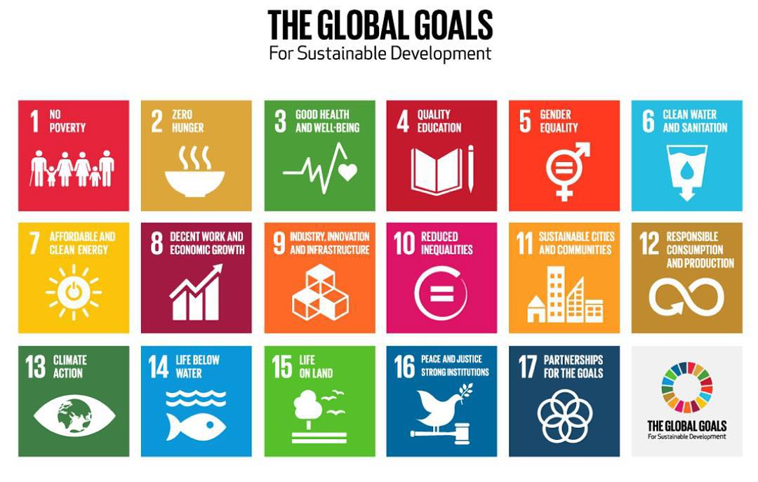
Kort intro om innovations- och forskningskontoren (4)
Övergripande policyramverk för vår verksamhet …
Agenda 2030 – en transformativ hållbarhets- och innovationsagenda
Sverige:
Ska bli ett av världens första fossilfria välfärdsländer.
Ska vara en världsledande kunskaps- och innovationsnation.
Notes:
Verksamheten följer Sveriges prioriteringar inom innovations- och forskningspolitiken, vilka bidrar till arbetet med FN:s globala hållbarhetsmål

Slide 6
En viktig del av vårt operativa arbete:
Bevakning och trendspaning
Övergripande trender:
Policymässiga inom forskning, innovation och hållbar utveckling
Marknadsmässiga och tekniska trender som berör omställning och hållbar utveckling
Innovation
Kinas “hotspots”
5G
All-in AI
**
SVP-related
Transport & mobilitet
Smart industri & ny material
Cirkulär biobaserad eko
Smarta städer
Life Science
Högre utbildning och forskning
Universitetsrelaterade
Forskningsfinansiärer
&
forskningssatsningar
Internationellt samarbete
Miljö och klimat
Övergripande miljö- och klimat politik
**
Tematisk fokus
Livsmiljö
Klimat
Biologisk mångfald
Avfall
kemikalier
Vatten- och havsrelaterat

Slide 7
Kinas miljöpolitik (1.1)
Den viktigaste institutionella förändringen …
Från Ministry of Environmental Protection (MEP) till Ministry of Ecology and Environment (MEE)
MEE har utökat sin personal med 300–500 personer.
Budgeten har ökat med 70 % under 2018. Den totala budgeten låg på runt 12 miljarder RMB varav 500 miljoner RMB allokerats till miljöinspektioner (ca. 16,6 miljarder och 680 miljoner SEK respektive).
Ett nationellt inspektionssystem för regelbundna inspektioner av förorenande företag och fabriker, som också kan läggas på lokala myndigheter och kompletterar inspektionerna från nationell nivå.

Slide 8
Kinas miljöpolitik (1.2)
Den viktigaste institutionella förändringen …
En omorganisationen som syftar på att tydliggöra ansvarsfördelningen och uppnår en integrerad approach (五个打通):
On the ground and under-ground: integrate pollution prevention with ecosystem conservation
On-shore and off-shore: Integrate water resource use, waste water treatment and ecosystem protection
Waste prevention and waste treatment – from source to sea.
Integrated urban- and-rural environmental protection and conservation
Integrated climate mitigation and adaptation
Vad som inte har skett: att slå samman utsläppsfrågor och hantering av naturresurser under ett och samma mega-ministerium, vilket kräver koordineringen mellan MEE och Ministry of Natural Resources.

Slide 9
Kinas miljöpolitik (1.3)
Den viktigaste institutionella förändringen …
Ministeriet för naturresurser (MNR) - ett helt nybildat ministerium.
Tar fram en förvaltningsplan och förvaltar alla naturresurser, både på land och i hav.
Ser över äganderätter, som har varit otydligt i Kina och lett till överexploatering.
Får det övergripande ansvaret för planering av landområden, som är nära kopplat till stads- och landsbygdsplanering.
Är ansvarig för kartläggning och äganderätt av gräsmark samt skog och våtmark

Slide 10
Kinas miljöpolitik (2.1)
Riktlinjer för att vinna striden mot föroreningarna…
Striden mot föroreningar i luft, vatten och mark ska vinnas under 2018 – 2020
Luftföroreningar: (3-Yeaar Action Plan for Winning the Blue Sky War):
Städer på och över prefekturnivå ska uppnå goda luftkvalitetsnivåer över 80% av årets dagar till år 2020.
Totalt 231 städer ska minska PM2,5 med över 18% jämfört med 2015 års nivåer.
Utsläpp av svaveldioxid och kväveoxider ska minska med vardera 15% jämfört med nivåerna från år 2015.
Flyktiga organiska ämnen (VOC) ska minska med 10% för att kontrollera halten av marknära ozon.

Slide 11
Kinas miljösituation och miljöpolitik (2.2)
Riktlinjer för att vinna striden mot föroreningarna…
Striden mot föroreningar i luft, vatten och mark ska vinnas under 2018 – 2020
Vattenföroreningar:
Till år 2020 ska 70% av Kinas ytvatten vara drickbart.
Andelen förorenat ytvatten ska vara under 5% av landets totala volym.
År 2020 ska 70% av vattnet utanför Kinas kust nå god vattenkvalitet.
Belastning av kemisk syreförbrukning (Chemical Oxygen Demand, COD) i vatten och utsläpp av ammoniumkväve ska minska med över 10% vardera jämfört med nivåerna år 2015.
Att förbättra Yangtzeflodens vattenkvalitet får stort utrymme i riktlinjerna.

Slide 12
Kinas miljöpolitik (2.3)
Riktlinjer för att vinna striden mot föroreningarna…
Striden mot föroreningar i luft, vatten och mark ska vinnas under 2018 – 2020
Markföroreningar:
År 2020 ska över 90% av förorenad åkermark kunna användas på ett ”säkert sätt” (utan att definiera formuleringens innebörd)
År 2020 ska alla städer på och över kommunal nivå kunna ta hand om allt hushållsavfall.
Att hantera och förhindra illegal import av avfall ses som en förutsättning för att minska markföroreningarna.

Slide 13
Kinas miljöpolitik (3.1)
Framsteg hittills enligt uppdatering från de två mötena …
Målen som inte nås enligt 13:e femårsplan:
Luftkvalitet
Två vattenrelaterade mål: vattenförbrukning per BNP-enhet och vattenkvalitet
Nya framsteg och nya initiativ som uppmärksammas under de två mötena:
Minskning av mängden importerat fast avfall
Ökad andel av skogsbevuxen mark
Skydd av ekosystem och planering av fler nationalparker
Åtgärder för översyn av blybaserade batterier
Minskad användning av konstgödsel och bekämpningsmedel
Det nya initiativet No-waste cities lanserades och en testperiod för subventioner till byggandet av Sponge cities.
Åtgärder för en grön finansmarknad
Leverantörskedjor för gröna produkter och standarder och certifieringar

Slide 14
Kinas miljöpolitik (4)
Fortsatt arbete enligt uppdatering från de två mötena …
7 fortsatta nyckelkampanjer:
Striden för en blå himmel
Utsläppskontroll av diesellastbilar
Skydd och återställande av Yangtzefloden
Stridenmot föroreningar i havsviken Bohai
Kampanjen för urbant, svart, illaluktande vatten
Striden för skydd av vattenkällor
Kontroll av jordbruks- och landsbygdsrelaterade utsläpp
Ökade anslag:
För bekämpning av luftföroreningar: med 45%, till 30 miljarder CNY.
För bekämpning av vattenföroreningar: med 25%, till 25 miljarder CNY
För bekämpning av markföroreningar: med 43%, till 5 miljarder CNY

Slide 15
Kinas miljösituation och miljöpolitik (5.1)
Utmaningar och huvudfrågor framöver – Klimat
Hybrid of Carbon Market and Carbon Tax ?
Kina har nu två år i förtid nått målet att minska koldioxidutsläppen per BNP-enhet mellan 40-45%, sett från 2005 års nivåer.
7 piloter sedan 2011 som omfattade 264 millioner ton CO2e.
MEN det räcker inte för att minska CO2-utsläpp i den takt som krävs

Slide 16
Kinas miljösituation och miljöpolitik (5.2)
Utmaningar och huvudfrågor framöver – Biologisk mångfald
CBD COP 15 in 2020 and China
Källa: WWF

Slide 17
Kinas miljösituation och miljöpolitik (5.3)
Utmaningar och huvudfrågor framöver – Belt &Road
Greening Belt and Road?
Källa: World Resource Institute

Slide 18
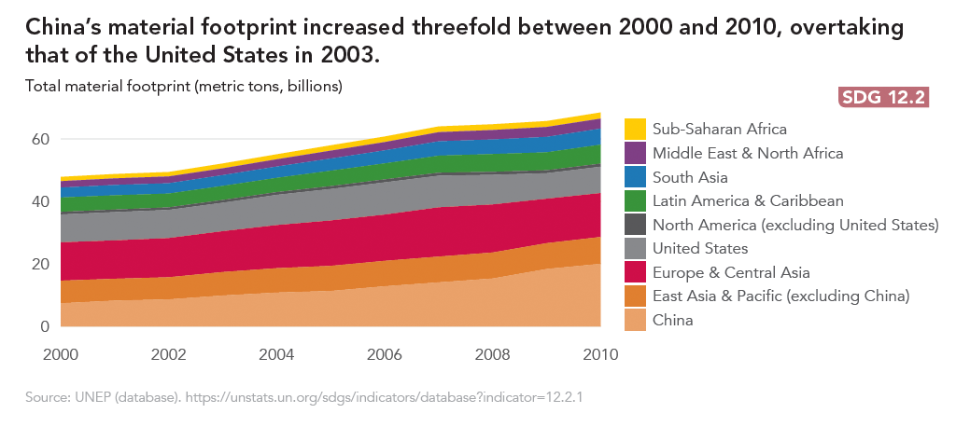
Kinas miljösituation och miljöpolitik (5.4) från hållbar produktion till hållbar konsumtion

Slide 19
Kinas miljösituation och miljöpolitik (4)
Kinas miljöpolitik i en ”global grön ny era” ?…
Hur kan globaliseringen omdefinieras enligt linjer som respekterar planetära gränser och stärker upp ekosystemtjänster i hela världen?
Hur kan vi bäst organisera oss för att stå emot tämligen interaktiva miljö-, socioekonomiska och politiska chocker och samtidigt fortsätta att arbeta för hållbar utveckling på regional, nationell, och global nivå? Kan nya angreppssätt så som den ekologiska civilisationen stödja detta arbete?
Hur kan synergier och integrerad planering av mark-, vatten- och havsanvändning, mänsklig bosättning, biologisk mångfald och ekosystemtjänster påskynda framstegen med att nå de kritiska Agenda 2030-målen och samtidigt göra åtgärder mer kostnadseffektiva?
Hur kan den digitala ekonomin mer effektivt bidra till att möta de många utmaningarna kring utveckling av hållbar produktion och konsumtion?
Hur kan Kina spela en större och även ledande roll för att åstadkomma ett bättre global governance inom miljöområdet, präglad av hållbar utveckling?

Slide 20
Stort tack !
Nannan.lundin@gov.se
Notes:
Den korta lista med frågor som nedan anges är till hjälp för att fastställa prioriteringar både för CCICED:s nuvarande och framtida arbete, och råd presenteras gällande utmaningarna och möjligheterna för en global grön ny era.
1. Hur kan globaliseringen omdefinieras enligt linjer som respekterar Planetära gränser och stärker upp ekosystemtjänster i hela världen? Innovationen som krävs kommer att förutsätta att nya koalitioner och fortsatt kapacitet utvecklas inom alla nationer. Det kommer att testa vår förmåga att bygga broar över politiska ideologier och skapa möjligheter för brett deltagande bland medborgarna – rika och fattiga, unga och gamla, män och kvinnor. Kommer skapandet av gröna jobb, delningsekonomin och andra socialt relevanta åtgärder hjälpa till att få med populistiska intressen?
2. Hur kan vi bäst organisera oss för att stå emot tämligen interaktiva miljö-, socioekonomiska och politiska chocker och samtidigt fortsätta att arbeta för hållbar utveckling på regional, nationell, och global nivå? Kan nya angreppssätt så som den ekologiska civilisationen stödja arbetet rent materiellt eller öppna för nya sätt att undvika chockerna?
3. Hur kan synergier och integrerad planering av mark-, vatten- och havsanvändning, mänsklig bosättning, biologisk mångfald och ekosystemtjänster påskynda framstegen med att nå de kritiska Agenda 2030-målen och andra tämligen viktiga mål och samtidigt göra åtgärder mer kostnadseffektiva? Det här området har diskuteras utförligt, till exempel vad gäller kopplingen mellan globala konventioner om klimatförändringar och skydd av biologisk mångfald och faktiska åtgärder kring dessa områden.
4. Hur kan den digitala ekonomin mer effektivt bidra till att möta de många utmaningarna kring utveckling av hållbar produktion och konsumtion? Innovationer så som block chain i anslutning till Agenda 2030-målen, förändringar mot mer gröna leverantörskedjor, avancerad cirkulär ekonomi, hållbar resursanvändning, etc. är några exempel. Begreppet den fjärde industriella revolutionen är ett annat, och de stora databanker som bl.a. Google, Amazon, WeChat, Alibaba innehar kan otvivelaktigt leda till att förändra konsumenters beteende mer mot en hållbar utveckling.
5. Hur kan Kina spela en större och ibland ledande roll för att åstadkomma ett bättre global miljö och förvaltning präglad av hållbar utveckling. Deltagarna vid CCICED:s rundabordssamtal i Bryssel (se fotnot 14) såg över och var överlag överens om ramen som omfattar flera viktiga arbetssätt, inklusive:
Leda genom att föregå med gott exempel innebär bl.a. utveckling av effektiva nationella processer och policies och därigenom sätta successivt mer ambitiösa nationella mål. Detta kommer att stödja etableringen av nya globala normer som för internationell miljöförvaltning. Kina har gjort så när det gäller att utveckla grön finans och även i viss mån när det handlar om att sätta inhemska klimatmål (nationellt beslutade bidrag enligt UNFCCC-processen).
Leda genom att bistå med resurser kan göras genom att erbjuda finansiellt stöd i enlighet med den linje Kina redan bedriver när det gäller klimatförändringar och syd-syd-samarbetet. Andra sätt är att tillhandahålla resurser, inklusive kapacitetsuppbyggnad, utbyte av politisk erfarenhet och delning av grön teknik.
Leda genom att bygga koalitioner Att leda genom koalitionsbyggnad handlar bl.a. om att samla andra länder med liknande ambitioner som vill driva den internationella politiska dagordningen och ge 'goda exempel'. Sådana grupper kan stödjas genom kopplingar mellan olika politiska frågor, till exempel vad gäller att söka överenskommelser kring miljöfrågor i anslutning till exempelvis handelsfrågor och kultur- och utbildningsrelaterade utbytesprogram. Kinas initiativ Den nya sidenvägen ger en enorm möjlighet för sådana kopplingar och skapandet av koalitioner som kan stödja global miljöförvaltning.
Leda genom att öka kunskapsbasen Ledande genom att öka den kunskapsbas som krävs för ökad hållbar utveckling och ekologisk civilisation framsteg. Vissa områden av särskild betydelse omfattar utbyte av kunskap om effekter av utveckling, särskilt från nya former av havet utveckling, gemensam förvaltning i havs- och landekosystem, och pågående åtgärder för att definiera och förbättra ekologiska tjänster.

